Slide 1
Tvorba modulu pro vstup a editaci dat pro Mapserver
vedoucí práce: RNDr. Vilém Pechanec, Ph.D.
Markéta Solanská
1. bakalářský den, 12.10.2011

Slide 2
Cíl práce
navrhnout a vytvořit modul pro vstup a editaci vektorových dat v prostředí UMN Mapserver
geoprostorové prvky: bod, linie, polygon
vzhled modulu: tlačítka na obrazovce s popsanou strukturou
možnost kliknutím do mapy vytvořit nový geoprvek
modul je vyvíjen pro ArchonIS

Slide 3
Použité prostředky
(jazyky, knihovny, databáze)
programovací jazyky: PHP (verze 5.3.5), JS
databáze: PostgreSQL (verze 8.4) + PostGIS (verze 1.5.3)
UMN Mapserver (verze 6.0.1)
webový server: Apache HTTP Server (verze 2.2.17)
data a mapový server: ArchonIS
modul bude založen na nekomerčním řešení

Slide 4
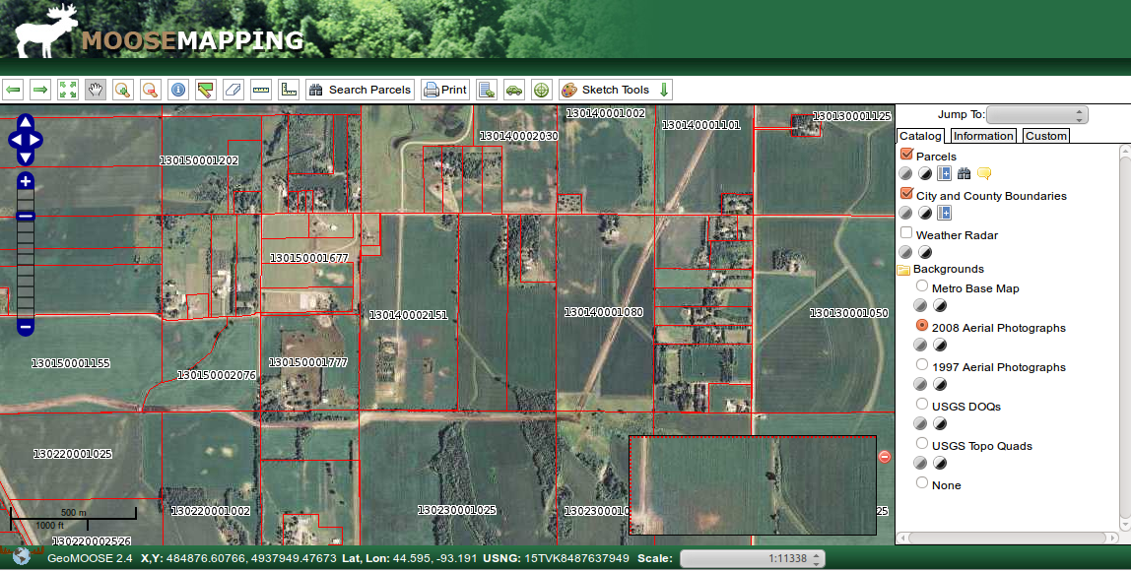
Geomoose (verze 2.4)
připravený framework pro MapServer pro zobrazování geografických dat, napsaný v JavaScriptu

Slide 5
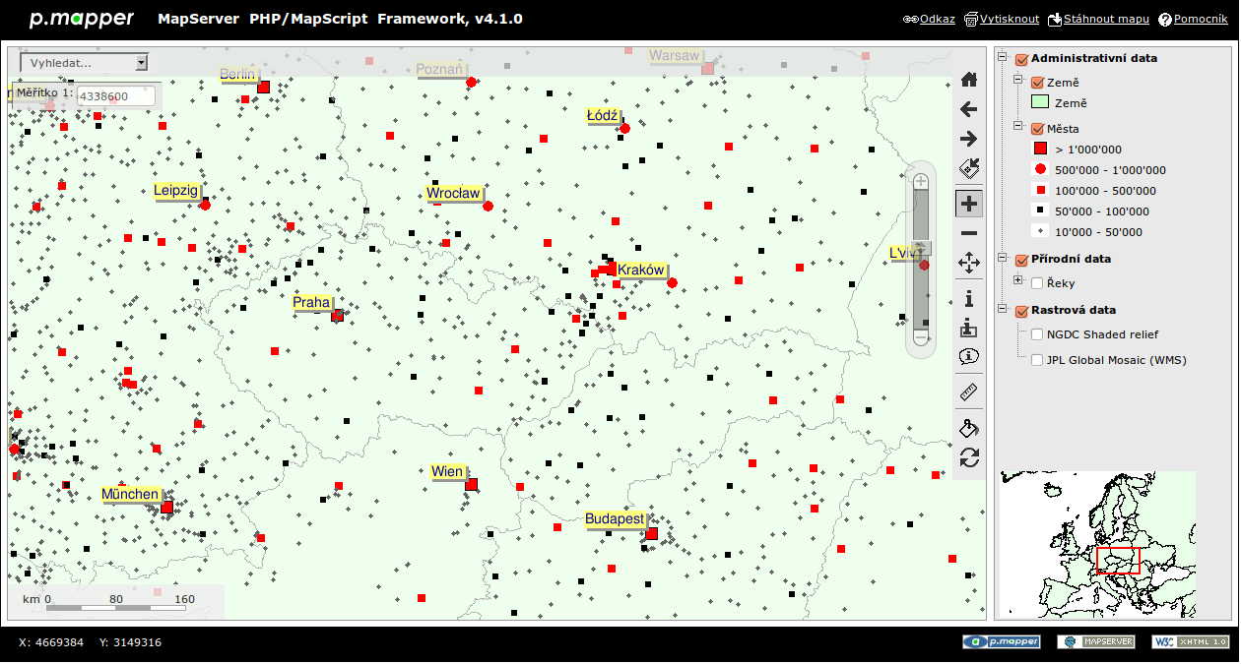
p.mapper (verze 4.2.0)
framework nabízející širokou funkčnost a množství konfigurací pro usnadnění nastavení aplikace MapServer, založený na PHP/MapScript

Slide 6
Normy
ukládaní dat dle standardů OGC
  vyvíjí veřejně specifikované formáty pro výměnu geoprostorových dat
  SFS (Simple Feature - SQL) -- ukládání dat ve formě geoprvku do PostGIS
  GML (Geography Markup Language - verze 3.2.1) -- norma pro ukládání dat do xml, používaný pro MapScript

Slide 7
Ukázka kódu – PostGIS
CREATE TABLE global points (id SERIAL PRIMARY KEY, \bigskip name VARCHAR(64), location GEOGRAPHY(POINT,4326));
INSERT INTO global points (name, location) VALUES (('Town', ST GeographyFromText('SRID=4326;POINT(-110 30)')),('Forest', ST GeographyFromText ('SRID=4326;POINT(-109 29)')), ('London', ST GeographyFromText ('SRID=4326;POINT(0 49)')));

Slide 8
Schéma

Slide 9
Harmonogram práce
instalace jednotlivých jazyků a knihoven -- červenec až září
studium jednotlivých prostředků -- říjen
programování modulu a testování -- do března
implementace do ArchonIS -- duben
dokončování textu, konečné úpravy -- duben

